Slide 1
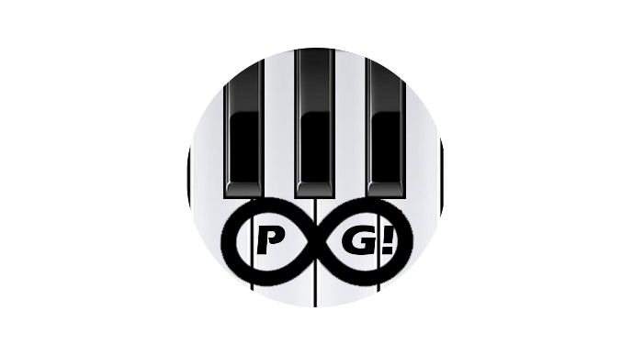
Pianograph!
Sistema virtual de aprendizaje de piano
Daniele, Fernando
Velazquez, gonzalo
Notes:
-AGRADECIMIENTOS
-presentación
-Es nuestro trabajo final
-¿Cómo surge la idea?

Slide 2
¿Qué es “PianoGraph!” ?
Es un sistema de aprendizaje altamente GRÁFICO
Es una innovación, de una idea preexistente
Es el primer dispositivo de su tipo
Notes:
-Grafico: luces sobre el instrumento, que se encienden en el momento exacto en que las teclas deben ser presionadas. Coordinación
-Preexistente: La idea no es nuestra, “Synthesia” (Contar como surgió la idea)
- Primer dispositivo: no existen otros dispositivos físicos que cumplan la misma función.

Slide 3
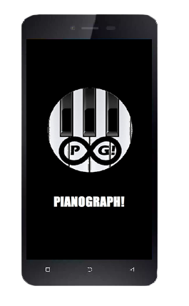

Modo de uso
Descargar APK desarrollada para la aplicación
Descargar la canción en formato MIDI que se desee aprender
Conectar (Si es posible) el teclado/piano al dispositivo
Notes:
MIDI: Más adelante explicaremos qué es MIDI, por ahora solo conserven en mente que es un un formato especial de archivo.
(Se puede ir haciéndolo funcionar)

Slide 4

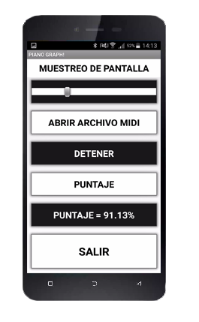
Modo de uso
Vincular ambos dispositivos por Bluetooth
Iniciar la reproducción de la canción desde el dispositivo móvil, y presionar las teclas en el momento exacto
Al finalizar, la aplicación indicará el puntaje obtenido
Notes:
Momento exacto: Cuando se enciende la última fila de leds

Slide 5
¿Cómo funciona?
Emisor de mensajes MIDI (Apk o Computadora)
Microcontrolador de PianoGraph!
Pantalla Led
Puntaje Obtenido
Microcontrolador de PianoGraph!
Teclado con salida MIDI
Notes:
Son 6 pasos: del celu al cerebro – cerebro leds – leds piano – piano cerebro – cerebro celu

Slide 6


Emisor de Mensajes MIDI
¿Qué es MIDI?
¿Por qué MIDI?
Posibles emisores:
Notes:
-Musical Instrument Digital Interface. Se trata de un protocolo de comunicación NO contiene datos de audio, sino una serie de instrucciones que el sintetizador u otro generador de sonido utiliza para reproducir el sonido en tiempo real. Estas instrucciones son mensajes MIDI que indican al instrumento qué sonidos hay que utilizar, qué notas hay que tocar, el volumen de cada una de ellas, etc.
-Por qué elegimos MIDI: porque no hay q procesar audio, sino que ya tenemos en formato digital, cada una de las notas a ejecutar, aisladas, y en un lenguaje que el micro entiende perfectamente.

Slide 7
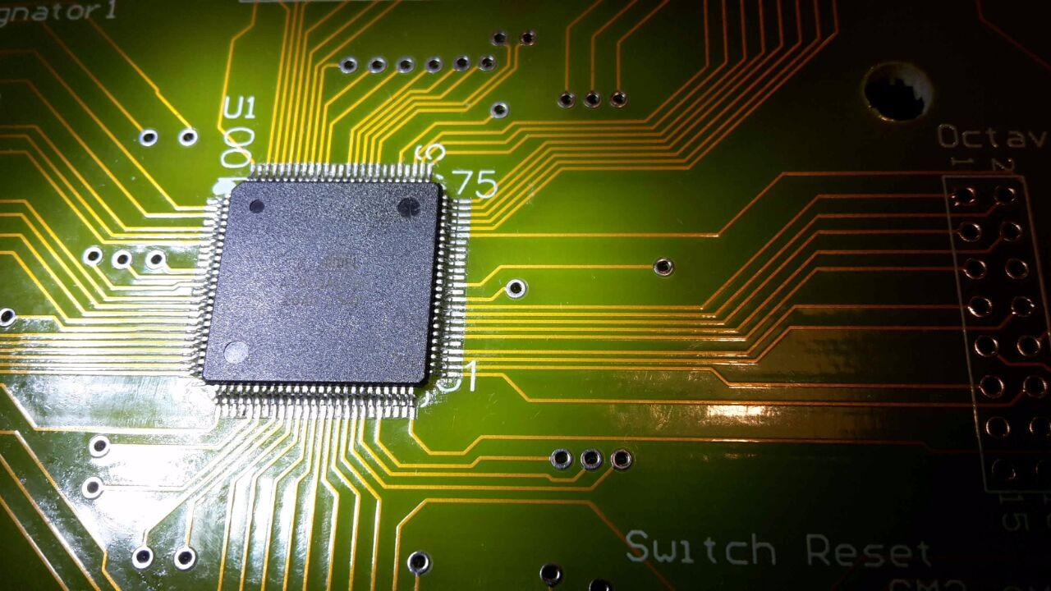
Microcontrolador PianoGraph!
Es el “cerebro” de nuestro dispositivo
Establece la comunicación entre los dispositivos
Controla el encendido y apagado de los 960 LEDs
Notes:
ATMEL ATMega 2560
-Sencillo de programar
Desarrollo de la placa con bluetooth, adaptador, MIDI IN, puntaje

Slide 8
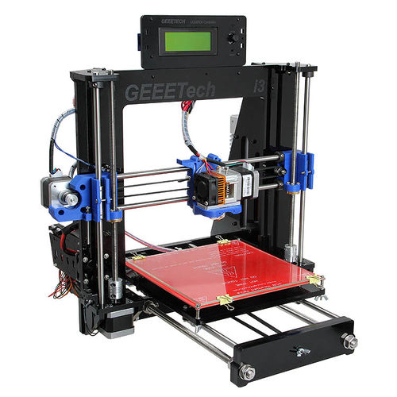
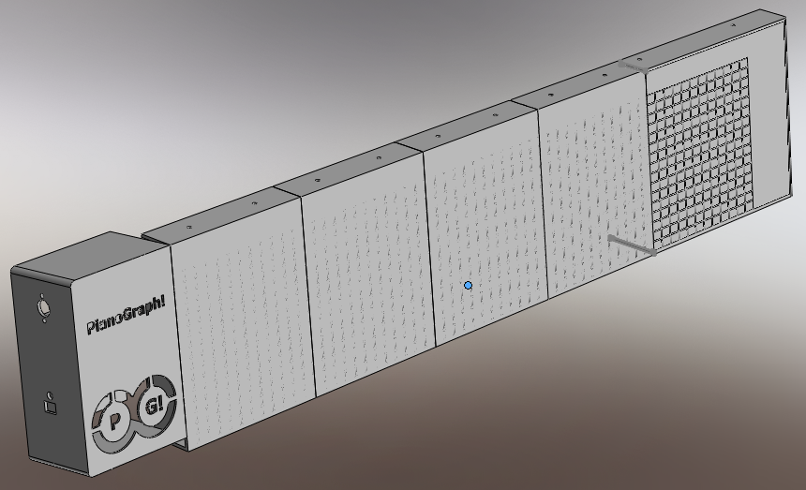
Pantalla de Leds
Carcasa Realizada en SolidWorks.
Se utilizó una impresora 3D.
Fue uno de los procesos que más tiempo demoró.
El sistema modular permite la adaptación a cualquier piano.
Notes:
Presentó un desafío ya que fue la primera vez que utilizamos este software
Es el punto más débil del proceso de producción, ya que los tiempos son extremadamente largos, y la calidad es muy variable
(Aproximadamente 4 hs por pieza)

Slide 9
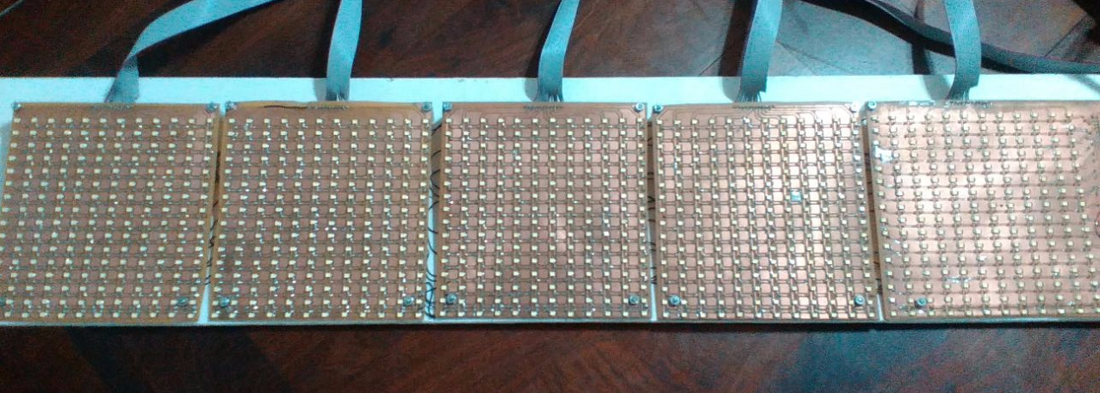
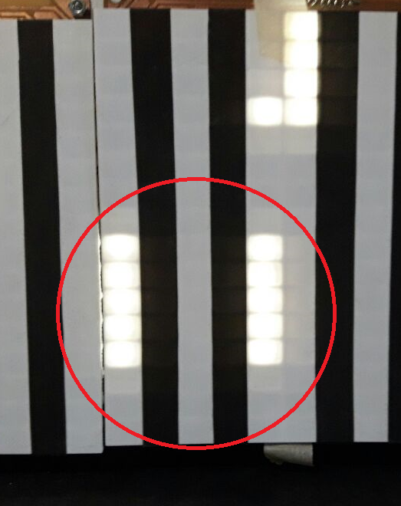
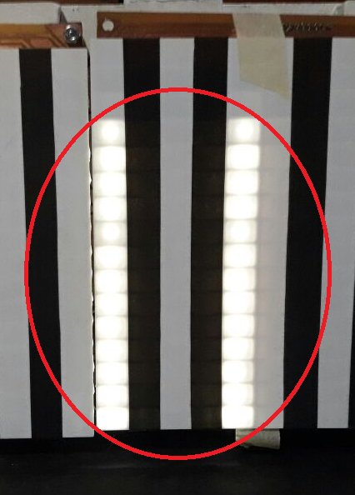
Pantalla de Leds
Está formada por 5 módulos de 192 LEDs.
Para optimizar el manejo de energía y reducir la cantidad de cables se decidió por multiplexar el encendido de las filas de LEDs, por lo que se logró utilizar 6 cables en lugar de 16.
La velocidad de desplazamiento es controlada desde la APK.
Notes:
La pantalla está formada por una matriz de leds de 16 x 60. Cada columna se corresponde a una tecla y c/u está conectada directamente a una salida del microcontrolador. En cuanto a las filas, son manejadas por un CI multiplexador. El mismo habilita una fila a la vez, según le indique el microcontrolador. El microcontrolador enciende las columnas correspondientes según la fila en la que se encuentra, luego las apaga y envía otra señal al multiplexador para que cambie de fila. Una vez en la nueva fila, repite el mismo el procedimiento. Todo este proceso, al que llamamos barrido de filas, se hace a una velocidad elevada, por lo tanto a pesar de que cada fila este encendida una a la vez, para el ojo humano están encendidas todas juntas.
Además del barrido de filas que nos permite ver las luces encendidas, la pantalla de leds también muestra una desplazamiento de filas. Según las nota de la canción se iran enciendo las luces de la primera fila. Luego de un cierto tiempo, las luces de la primera fila se desplazaran hacia abajo, y en la primera fila se mostraran las nuevas notas, en caso de haberlas. DE esta forma se logra un efecto de desplazamiento hasta que las luces que comenzaron en la primera fila terminen en la ultima fila, momento en el cual se deberá presionar la tecla. El tiempo que las luces demoran en cambiar de fila es manejado por el usuario mediante la opción muestreo de pantalla en la aplicación. De esta forma podrá adecuar el muestreo según el tipo de canción que desee tocar. Por ejemplo, en la figura de la izquierda se ven las notas de una canción con un desplazamiento de fila o muestreo lento. A la derecha, las misma notas con desplazamiento rápido. Se puede observar como las notas con el desplazamiento rápido producen una mayor cantidad de luces prendidas que con el muestreo lento. Esto se debe a que el tiempo que se mantendrán las teclas presionadas en ambos casos será el mismo.

Slide 10
Realimentación MIDI
En caso de poseer salida MIDI, el teclado puede conectarse a PianoGraph! y así evaluar el puntaje obtenido.
El microcontrolador es quien retorna el puntaje obtenido mediante un algoritmo escrito en su código.
Notes:
La mayoría de los teclados electrónicos poseen un puerto de salida midi. Mediante este puerto conectamos un cable a Pianograph para recibir las notas que son tocadas en el piano. El microcontrolador se encarga de leer dicho puerto y comparar las notas que se están tocando en el piano con las notas que se están mostrando en la última fila de LEDs. En caso de que las notas coincidan, se suma un punto correcto, en caso contrario se suma un punto de error. Al finalizar la canción, se calcula un porcentaje entre los puntos de éxito y de error y es mostrado en la pantalla del celular como el puntaje.

Slide 11
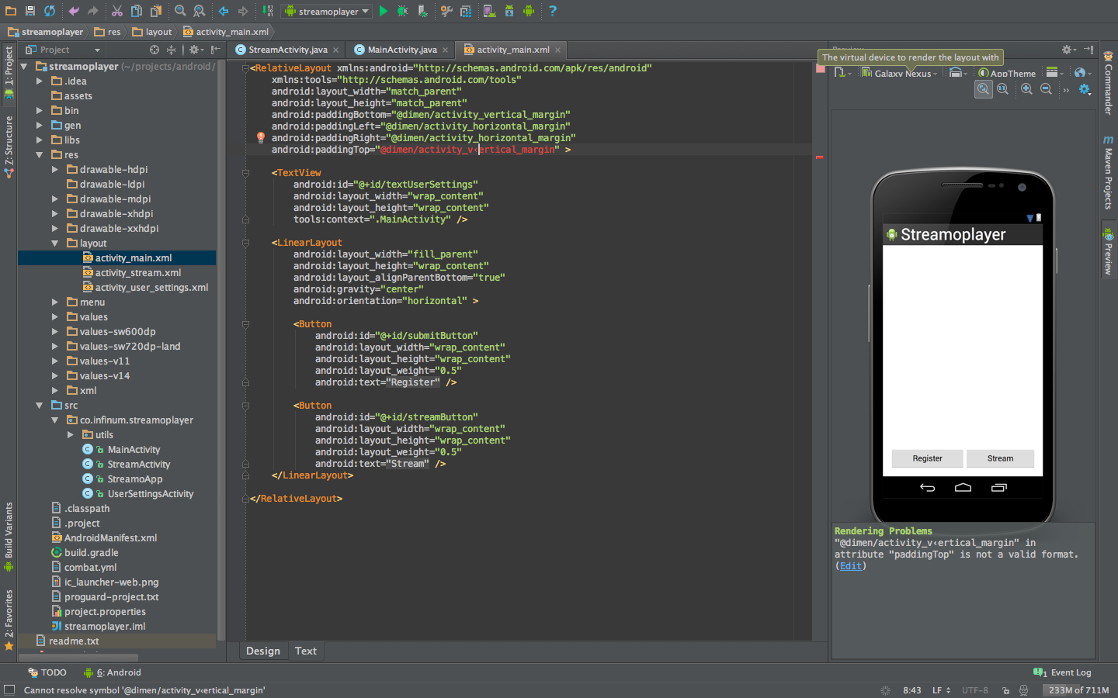
APLICACIÓN ANDROID
La APK (Android Application Package) fue realizada con el entorno de desarrollo Android Studio.
Notes:
La aplicación para celulares fue desarrollada por nosotros mediante el entorno de Android Studio. Este es el entorno oficial para la plataforma Android y utiliza lenguaje java para el código en sí y XML para la interfaz grafica. (hablar de c/u de las pantallas, agregarlas a la presentación)

Slide 12
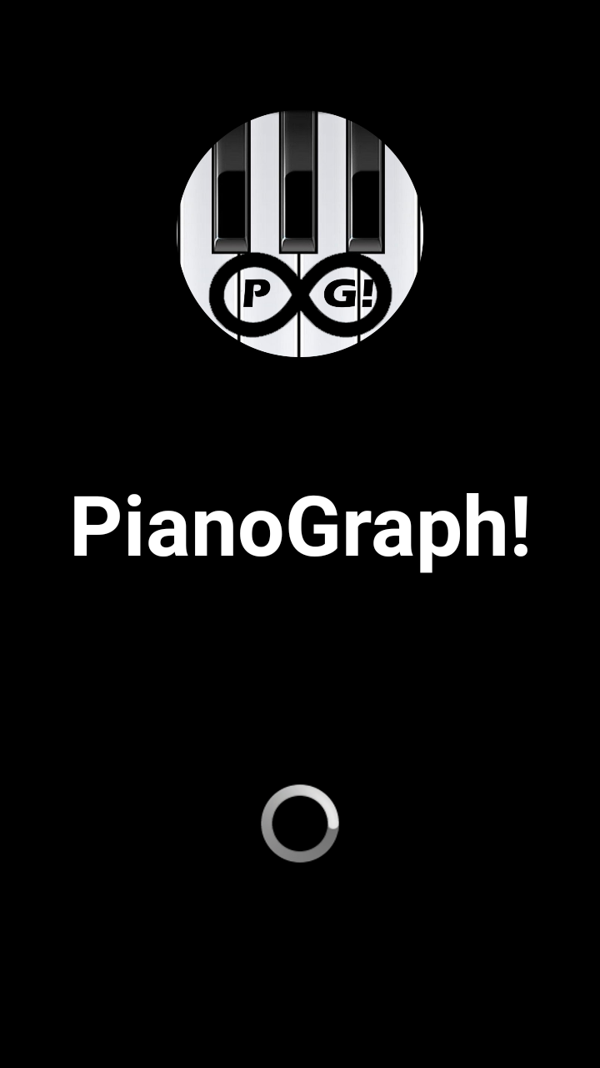
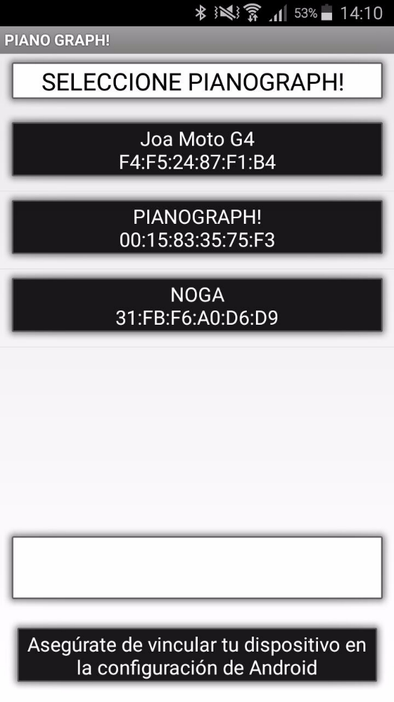
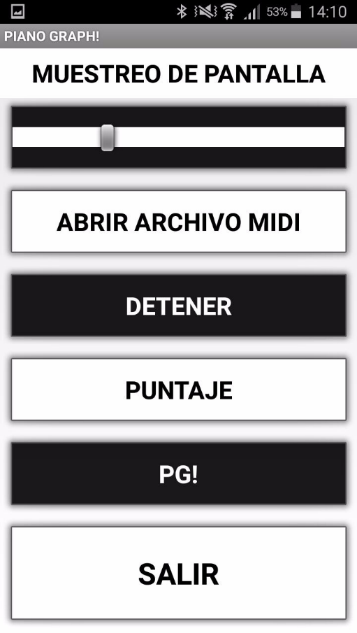
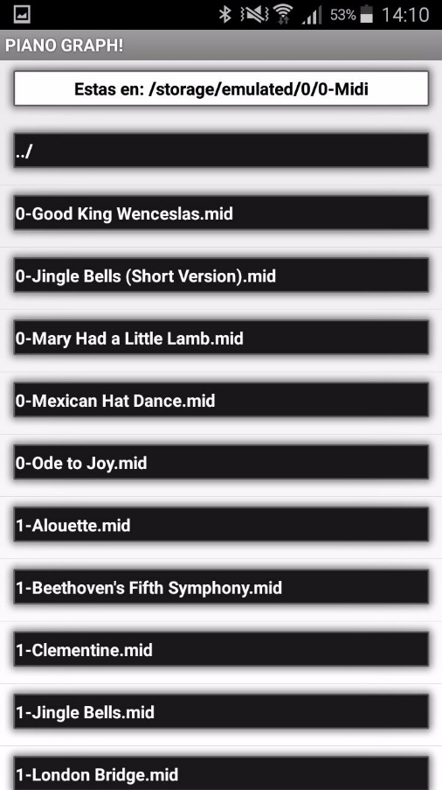
PANTALLAS DE LA APLICACIÓN
Notes:
La primer pantalla se muestra al inicio durante unos segundos mientras carga la aplicación, y simplemente muestra el logo de la misma. La segunda pantalla muestra todos los dispositivos vinculados, en caso de no estar vinculado el dispositivo Pianograph, se debe vincular desde el menú de ajustes del celular. Una vez vinculado, en esta pantalla se elige el nombre de PIANOGRAPH. La tercer pantalla es la principal. Allí se puede configurar la velocidad de muestreo, se puede seleccionar el archivo, detener la reproducción, obtener el puntaje y salir. Cuando se presione para abrir el archivo, se abre la cuarta pantalla, la cual es un explorador de archivos de la memoria del teléfono. Alli se debe navergar hasta la carpeta donde se encuentran los archivos midi y seleccionar la canción deseada y luego de unos segundos, la canción comenzará a mostrarse en pantalla de leds de pianograph

Slide 13
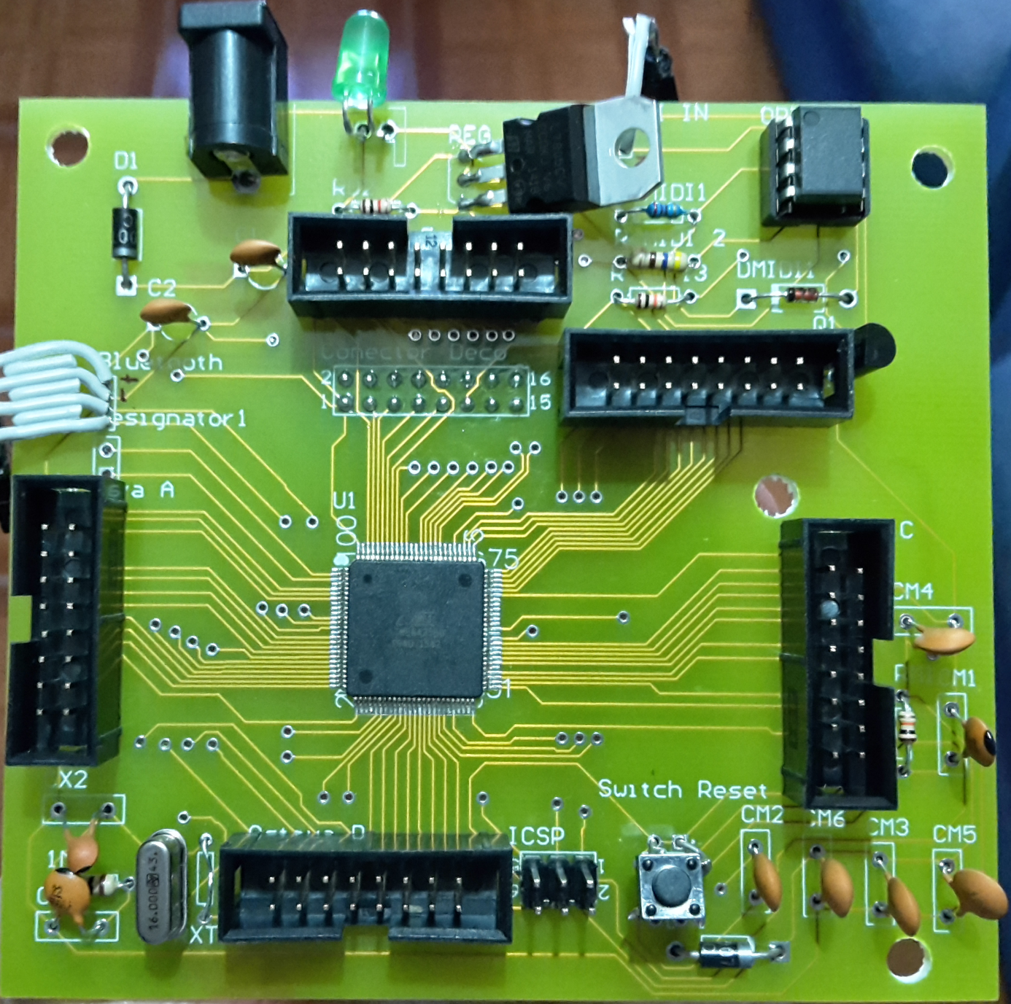
Desafíos superados
Entender el protocolo MIDI y desarrollar una lógica capaz de manejarlo.
Diseñar un circuito capaz de manejar una alta cantidad de LEDs, establecer varias comunicaciones simultáneas, y seguir instrucciones de la manera más eficiente posible.
Aprender a programar utilizando el lenguaje Java.
Diseño de piezas 3D utilizando SolidWorks.
Notes:
Al encarar este proyecto nuestro primer objetivo fue entender el protocolo Midi para asi poder desarrollar la lógica que lo decodifique y obtenga los parámetros necesarios para poder mostrar las notas en la pantalla.
El segundo desafio fue desarrollar el programa del microcontrolador que permita controlar la pantalla y establecer dos comunicaciones serie simultaneas. En un principio comenzamos con el algoritmo que controlaba la pantalla. Luego anexamos una comunicación serie con la PC para que la misma le envie los archivos midi, ya que en ese momento no disponíamos de la aplicación para el celular. Al unir ambas partes debimos optimizar el código, para poder mostrar las luces continuamente y a la vez no perder ningún dato proveniente del puerto serie. Una vez funcionando, le agregamos la conezion serie a través del puerto midi con el teclado, para obtener el puntaje.
El tercer desafío fue aprender java. Elegimos este lenguaje porque es similiar a C++, lenguaje aprendido durante la carrera, y además es el lenguaje recomendado por Google para programar en android studio.
Una vez que el dispositivo estuvo funcionando, se presentó el último desafío: la carcasa. Para ello se diseñaron piezas mediante el software SolidWorks, que luego fueron fabricadas con una impresora 3D

Slide 14
Mejoras Futuras
Optimizar la aplicación, para mejorar la experiencia del usuario y que sea capaz de manejar más opciones, como la modificación del tempo de la canción o la selección de la pista a tocar.
Crear una base de datos online para compartir los resultados obtenidos y poder así competir entre usuarios.
Aumento de cantidad de filas y uso de leds RGB
Rediseño de placas y carcaza para adaptarlos a una producción en serie.
Notes:
Si bien Pianograph ya se encuentra en funcionamiento, es solamente un prototipo y aún le quedan varios aspectos por mejorar.
Uno de ellos es optimizar la aplicación para mejorar la experiencia de usuario. Las dos ideas principales respecto a este punto es que el usuario sea capaz de variar el tempo de la canción y de elegir la pista deseada. Al variar el tempo se puede hacer una canción “mas lenta” por ejemplo, para que sea más fácil al inicio aprenderla. La capacidad de elegir una pista soportaría los archivos midi multipista, los cuales contienen varios instrumentos. De esta forma el usuario podría elegir si tocar la pista de piano, de guitarra o de voz, por ejemplo.
Otra mejora es la creación de una base de datos online…
También seria interesante aumentar la cantidad de filas y usar leds rgb. Esto permitiría aumentar la resolución y utilizar luces de diferentes colores haciendo una experiencia más atractiva.
La idea es llevar este prototipo a un producto final, por lo tanto una mejora sería el rediseño de placas y de la carcaza para adaptarlos a una producción en serie, para reducir el tiempo y los costos de fabricación y asi poder cumplir el sueño de comercializar el producto.

Slide 15
¿PREGUNTAS?
Notes:
AGREGAR ALGO DE LA PARTE ECONOMICA, EL VALOR DEL PROTOTIPO Y POSIBLE VALORES DE UNA PRODUCCIÓN EN SERIE

Slide 16
¡Gracias!
Notes:
AGREGAR ALGO DE LA PARTE ECONOMICA, EL VALOR DEL PROTOTIPO Y POSIBLE VALORES DE UNA PRODUCCIÓN EN SERIE

